Slide 1
Der „neue“ WRRL-Viewer in Hessen
Anwendungsbeispiel:
Wie finde ich die Steckbriefe
der Strukturmaßnahmen ?
Ulrich Kaiser, HMUKLV
Informationsveranstaltung zum WRRL-Viewer in Wiesbaden
11. Dezember 2015

Slide 2
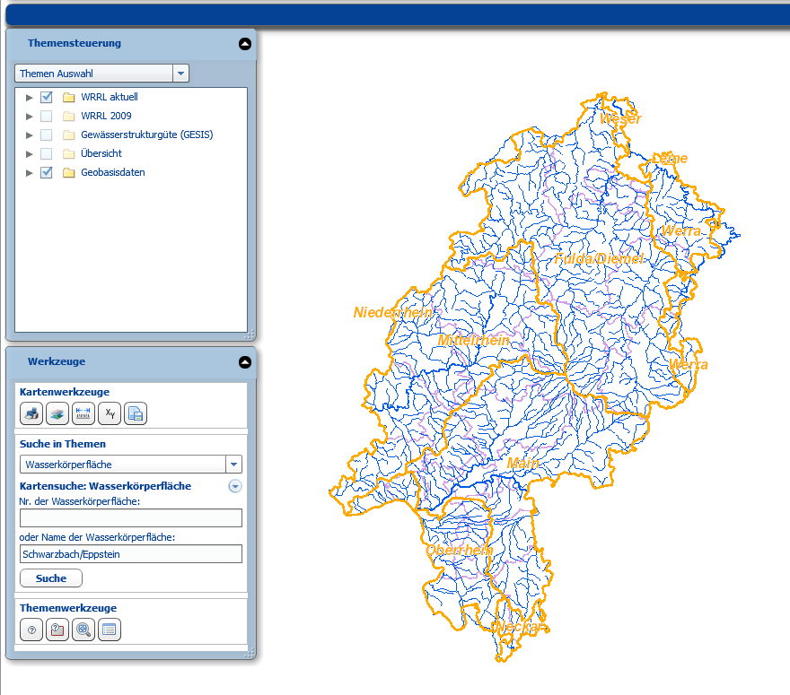
Wie finde ich die Steckbriefe der Strukturmaßnahmen ?
Gesucht wird der Steckbrief zum Wasserkörper Schwarzbach/Eppstein
Klick

Slide 3
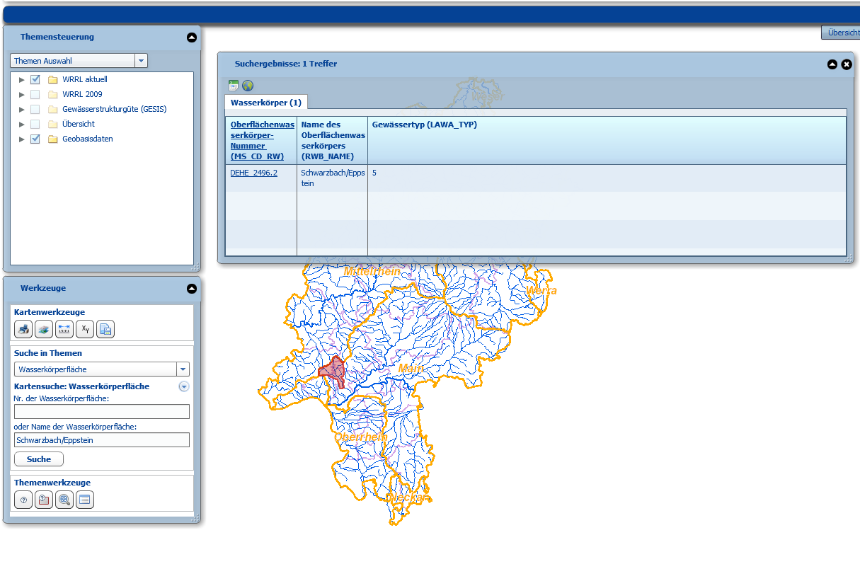
Wie finde ich die Steckbriefe der Strukturmaßnahmen ?
Klick

Slide 4
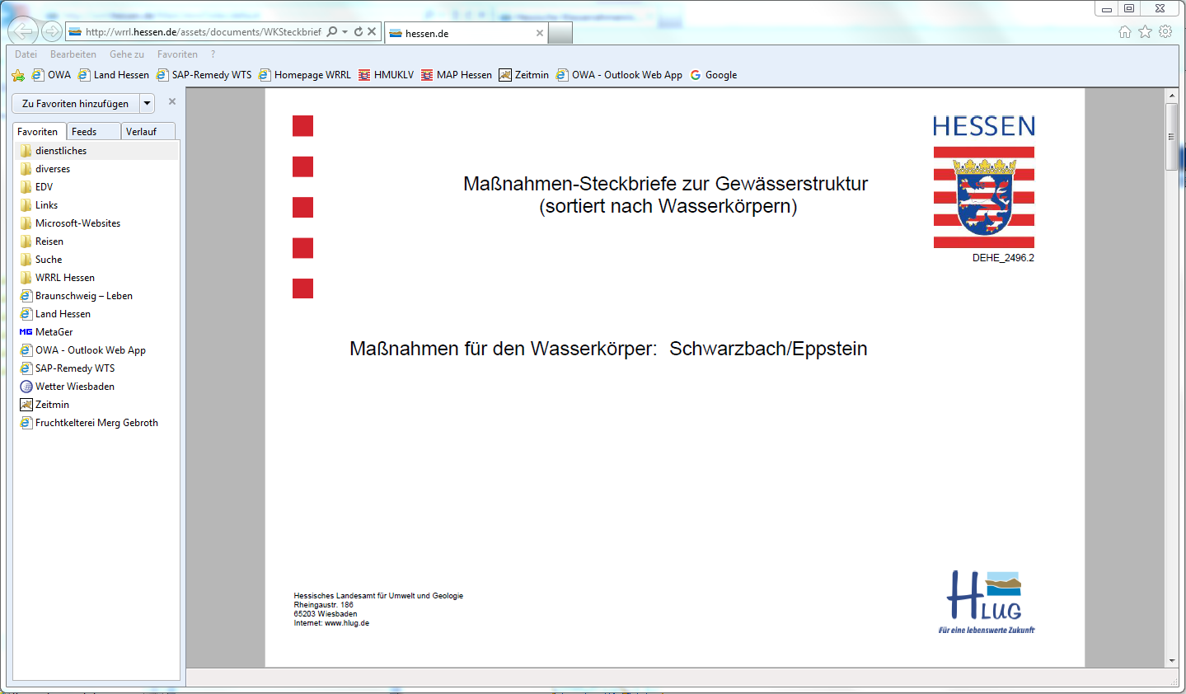
Wie finde ich die Steckbriefe der Strukturmaßnahmen ?
In einem extra Fenster öffnet der Maßnahmen-Steckbrief zum Wasserkörper Schwarzbach/Eppstein

Slide 5
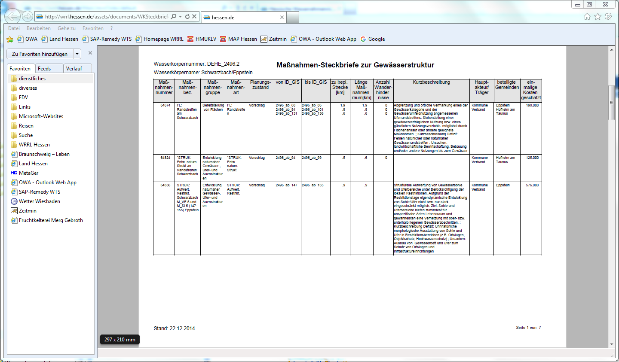
Wie finde ich die Steckbriefe der Strukturmaßnahmen ?
In einem extra Fenster öffnet der Maßnahmen-Steckbrief zum Wasserkörper Schwarzbach/Eppstein

